Slide 1
Pengendalian Konkurensi
Protokol berbasis-penguncian
Protokol berbasis-pembatasan waktu
Protokol berbasis-validasi
Multiple Granularity
Skema multiversi
Penanganan Deadlock
Operasi Insert dan Delete
Konkurensi dalam struktur indeks

Slide 2
Protokol berbasis penguncian
Penguncian adalah salah satu mekanisme pengendalian akses konkonkuren terhadap sebuah item data
Item data dapat dikunci dengan dua cara :
1. exclusive (X) mode. Item data dapat dibaca (read) dan diubah(write) dengan sama baik. Penguncian tergadap data x membutuhkan instruksi lock-X.
2. shared (S) mode. Item datahanay dapat dibaca (read). Untuk menshare kan data digunakan perintah lock-S.
Penguncian dibutuhkan untuk mengelola proses konkuren. Transaksi dapat diperoses setelah ada jaminan.

Slide 3

Tabel kemungkinan penguncian
Sebuah transaksi terkadang membutuhkan jaminan penguncian pada saat mengakses item data supaya tertutup terhadap transaksi yang lain
Beberapa transaksi dapat men-share sebuah item, tetapi jika beberapa transaksi menahan secara eksklusif pada sebuah item maka tidak ada transaksi lain yang dapat melakukan penguncian pada item tersebut.
Jika sebuah penguncian tidak diperoleh, transaksi yang diminta akan dibuat menunggu sampai penguncian yang dilakukan transaksi lain dilepas.

Slide 4
Contoh penerapan penguncian pada pentransferan dana dari B ke A :
      T1: lock-X(B);
      read (B);
      B← B – 500
      write (B)
      unlock(B);
      lock-X(A);
      read (A);
      A ← A + 500
      wtite (A)
      unlock(A);
Transaksi T2 yang akan menampilkan total saldo kedua rekening:
T₂: lock-S(A);
read (A);
unlock(A);
lock-S(B);
read (B);
write (B)
unlock(B);
display(A+B)
Sebuah locking protocol adalah sekumpulan aturan dalam sebuah transaksi yang memanggil dan melepas penguncian. Protokol locking akan membatasi penjadwalan yang ada.

Slide 5

Kemungkinan pada protokol-penguncian
Sehubungan dengan sebagian jadwal
Baik T₃ maupun T₄ tidak dapat maju lagi — ekesekusi lock-S(B) mengakibatkan T₄ menunggu T₃ untuk melepaskan penguncian terhadap B, sementara eksekusi lock-X(A) mengakibatkan T₃ menunggu T₄ melepaskan penguncian terhadap A.
Kondisi ini disebut deadlock.
  Untuk mengatasi masalah ini T₃ atau T₄ harus di roll back
  dan melepaskan kuncian.

Slide 6
Deadlock selalu mungkin terjadi dalam protokol lock.
Starvation juga mungkin terjadi jika pengendalian akses konkuren tidak baik. Contoh :
  Sebuah transaksi mungkin dapat menunggu X-lock pada sebuah item, sementara transaksi lain pada urutan membutuhkan S-lock pada item yang sama.
  Transaksi lain yang sama berulang-ulang melakukan roll back sampai dengan deadlock.
Pengelolaan konkurensi dapat dirancang untuk menghindari starvation.

Slide 7
Tahapan penguncian
Aturan ini menjamin terjadinya conflict-serializable .
Phase 1: Fase bertumbuh (Growing Phase)
  Transaksi dapat melakukan sejumlah penguncian, tetapi belum melepaskan satupun penguncian
Phase 2: Fase pelepasan (Shrinking Phase)
  Transakssi mungkin melepas kunci
  Transaksi belum melakukan penguncian yang baru
Titik dalam schedule dimana transaksi tersebut telah mendapatkan penguncian akhir disebut lockpoint transaksi.

Slide 8
Locking dua fase tidak menjamin terjadinya deadlock
strict two-phase locking. Dengan mekanisme ini dikehendaki bahwa semua penguncian dengan mode exclusive dari sebuah transakasi harus tetap dipegang hingga transaksi berada dalam status berhasil sempurna (commiteed).
Rigorous two-phase locking yang menghendaki semua penguncian (exclusive maupun share) tetap diterapkan hingga transksaksi committed.

Slide 9
Konversi penguncian
Contoh :
  T₅ : read (a₁)
  read (a₂)
  …
  read (a_{n})
  write (a₁)
  T₆ : read (a₁)
  read (a₂)
  write (a₁ +a₂)
Jika menerapkan Locking Dua fase, maka T₅ harus mengunci a₁ dalam mode exclusive. Akibatnya semua eksekusi konkuren dari kedua transaksi menjadi eksekusi serial.
Jika T₅ melakukan penguncian dengan mode exclusive di saat penulisan a_{1,}, maka kondisi konkurensi akan lebih baik, karena T5 dan T₆ dapat mengakses a₁ dan a₂ secara simultan
Peningkatan penguncian dari share menjadi exclusive disebut upgrade dan sebaliknya disebut downgrade

Slide 10
Konversi Penguncian
T₅
T₆
Lock-S (a1)
Lock-S (a2)
Lock-S (a3) Lock-S (a4)
Lock-S (an) Upgdrade (a1)
Lock-S (a1)
Lock-S (a2)
Unlock (a1) Unlock (a2)

Slide 11
Akuisisi otomatis dari penguncian
Transaksi T_{i} menjalankan operasi read/write standar tanpa ada prosedur penguncian.
Operasi read(D) akan dijalankan :
if T_{i} sudah mengunci D
then
read(D)
else
begin
if diperlukan tunggu s/d tidak ada
transaksi lain me- lock-X pada D
lakukan T_{i} lock-S pada D;
read(D)
end

Slide 12
Proses write(D) :
if T_{i} telah lock-X pada D
then
write(D)
else
begin
jika perlu tunggu s.d tidak ada transaksi lain lock pada D,
jika T_{i} telah lock-S pada D
then
upgrade lock pada D ke lock-X
else
perintahkan T_{i} me- lock-X pada D
write(D)
end;
Semua penguncian akan dilepas setelah transaksi committed atau abort

Slide 13
Penerapan Penguncian
Sebuah Lock manager dapat diterapkan sebagai sebagian dari proses yang melayani permintaan lock dan unlock
lock manager menjawab permintaan lock dengan mengirimkan pesan penguncian ( atau pesan melakukan roll back dalam kasus deadlock)
Transaksi yang minta akan mennggu sampai dijawab
lock manager merawat struktur data yang disebut lock table untuk menjamin penguncian record dan menunda permintaan
lock table selalu diterapkan sebagai tabel indeks yang ada di memory pada nama data yang di lock

Slide 14

Lock Table
Kotak hitam tandanya sedang mengunci, sedang yang putih menunggu permintaan
Lock table juga mencatat jenis penguncian
Permintaan barau ditambahkan diakhir antrian permintaan untuk item data, dan menjadi jaminan terhadap semua penguncian terakhir
Permintaan Unlock akan menghapus lock, dan kemudian permintaan akan memeriksa apakah bisa dilakukan sekarang
Jika transaksi batal, semua proses tunggu dihapus
  lock manager akan menjaga daftar kejadian lock setiap transaksi secara efisien

Slide 15
Protokol berbasis Graph
Protokol berbasis Graph adalah alternatif dalam two-phase locking
Memberikan sebagian permintaan → pada himpunan D = {d₁, d₂ ,..., d_{h}} semua item data.
  Jika d_{i} → d_{j} maka semua transaksi yang mengakses d_{i} dan d_{j} harus mengakses d_{i} lebih dahulu sebelum mengakses d_{j}.
  Akibatnya himpunan D dapat dilipandang sebagai database graph.
Tree-protocol dalam graph protocol.

Slide 16

Tree Protocol
Hanya mengijinkan exclusive lock.
Penguncian pertama oleh T_{i} mungkin terhadap beberapa item data. Setelah itu, sebuah data Q dapat dikunci oleh T_{i} hanya jika parent dari Q saat ini di kunci oleh T_{i}.
Item data mungkin di-unlocked beberapa kali.

Slide 17
tree protocol menjamin conflict serializability dengan membebaskan dari deadlock.
Unlocking terjadi lebih cepat diakhir tree-locking protocol dibanding two-phase locking protocol.
  Waktu tunggu lebih pendek, dan meningkat dalam konkurensi
  protocol bebas deadlock, tidak perlu rollback
  Pembatalan transaksi dapat mengakibatkan penumpukan rollback.
Bagaimanapun, dalam penguncian dengan protokol tree dapat terjadi , sebuah transaksi mengunci item data yang tidak diakses.
  memperkuat locking, dan menambah waktu tunggu
  bisa berkurang dalam konkurensi
Penjadwalan yang tidak mungkin dibawah two-phase locking menjadi mungkin dibawah tree protocol.

Slide 18
Timestamp-Based Protocols
setiap transaksi di tandai waktu kehadirannya dalam sistem. Jika transaksi yang lamaT_{i} mempunyai time-stamp TS(T_{i}), transaksi yang baru T_{j} diberi time-stamp TS(T_{j}) dimana TS(T_{i}) <TS(T_{j}).
Skema ini menjamin serializability dengan memilih sebuah urutan diantara setiap pasangan transaksi.
Untuk menerapkan skema ini, diterapkan dua nilai timestamp pada setiap item data Q :
  W-timestamp(Q) yang menunjukkan nilai timestamp terbesar dari setiap transaksi yang berhasil menjalankan operasi write(Q).
  R-timestamp(Q) yangmenunjukkan nilai timestamp terbesar dari setiap transaksi yang berhasil menjalankan operasi read(Q).

Slide 19
Timestamp akan terus diperbarui ketika ada perintah baru read dan write yang dieksekusi.
Untuk transaksi T_{i} yang menjalankan operasi read(Q)
  Jika TS(T_{i}) ≤ W-timestamp(Q), maka T_{i} perlu membaca kembali nilai Q yang ditulis. Karena itu,operasi read ini akan ditolak dan T_{i} akan di rolled back.
  Jika TS(T_{i})≥ W-timestamp(Q), maka operasi read dieksekusi, dan R-timestamp(Q) diisi dengan nilai terbesar diantara R-timestamp(Q) dan TS(T_{i}).

Slide 20
Timestamp-Based Protocols (Cont.)
Untuk transaksi T_{i} yang menjalankan operasi write(Q).
  Jika TS(T_{i}) < R-timestamp(Q), maka nilai Q yang baru yang dihasilkan T_{i} adalah nilai yang tidak akan dimanfaatkan lagi, dan sistem berasumsi bahwa nilai tersebut tidak pernah dihasilkan. Karena itu, operasi write ditolak dan transaksi T_{i} di- roll back.
  Jika TS(T_{i}) < W-timestamp(Q), maka berarti T_{i} sedang berusaha melakukan penulisan nilai Q yang kadaluwarsa. Karena itu, operasi write akan ditolak dan T_{i} di- roll back.
  Kecuali itu, operasi write dieksekusi, dan W-timestamp(Q) diberi nilai baru yang sama dengan TS(T_{i}).

Slide 21
Contoh penggunaan Protocol
Sebagian jadwal item data dengan transaksi yang mempunyai timestamps 1, 2, 3, 4, 5
T₁
T₂
T₃
T₄
T₅
read(X)
read(Y)
read(Y)
write(Y)
write(Z)
read(Z)
read(X)
abort
read(X)
write(Z)
abort
write(Y)
write(Z)

Slide 22
Correctness of Timestamp-Ordering Protocol
Protokol timestamp-ordering menjamin conflict serializability jika prosesnya mengikuti urutan:
Protokol ini menjaminkonkurensi terbebas dari deadlock, karena tidak ada transaksi yang harus menunggu.
Transaksi
dengan
Timestamp
lebih kecil
Transaksi
dengan
timestamp
lebih besar

Slide 23
Validation-Based Protocol
Eksekusi dari transaksi T_{i} selesai dalam tiga tahap.
  Read dan eksekusi: Transaksi T_{i} melakukan operasi write hanya pada variabel lokal temporer tanpa melakukanperubahan ke basis data aktual
  Validasi: Transaksi T_{i} membentuk uji validasi untukmenentukan apkah transaksi tersebutdapat melakukan penyalinan / pengubahan ke basis data dari variabel lokal temporere yang nilainya diperoleh dari operasi write tanpa menyebabkan pelanggaran serializability.
  Write : Jika fase validasi transaksi T_{i} berhasil, maka perubahan sesungguhnya dilakukan ke basis data. Jika validasi tidak berhasil, maka T_{i} akan di-roll back.
Semua fase dalam eksekusi transaksi konkuren dapat terjadi pada waktu bersamaan.
Disebut juga optimistic concurrency control

Slide 24
Setiap transaksi T_{i} akanmemiliki 3 timestamp
Start(T_{i}) : wkatu dimana T_{i} memuliaieksekusinya
Validation(T_{i}): waktu dimana T_{i}, selesai melakukan Fase pembacaan dan memulai fase validasi
Finish(T_{i}) : waktu dimana T_{i} menyelesaikan fase penulisan
Urutan serializability ditentukan dengan teknik pengurutan timestamp dengan menggunakan nilai timestamp validation (T_{i} ), oleh karena itu nilai TS(T_{i}) = Validation(T_{i}).

Slide 25
Uji validasi untuktransaksi T_{j}
Jika untuk semua transaksi T_{i} dengan TS (T_{i}) < TS (T_{j}) salah satu dari dua kondisi berikut harus dapat dipenuhi :
  finish(T_{i}) < start(T_{j}) , karena T_{i} menyelesaikan eksekusinya sebelum T_{j} dimulai
  start(T_{j}) < finish(T_{i}) < validation(T_{j}) dan thimpunan item data yang ditulis T_{i} dtidak beririsan dengan himpunan item data yang dibaca oleh T_{j}.
kemudian validasi T_{j} dikatakan berhasil, jika tidak validasi gagal dan T_{j} di batalkan.
Justification: Either first condition is satisfied, and there is no overlapped execution, or second condition is satisfied and
1. operasi write oleh T_{j} jangan dilakukan sampaidengan operasi read dari T_{i} selesai.
2. operasi write dariT_{i} jangan mempengaruhi operasi reads T_{j} jikaT_{j} tidak melakukan operasi read terhadap operasi wite yamg dilakukan T_{i}.

Slide 26
Schedule Produced by Validation
Contoh skedul yang menggunakan validation
T₁₄
T₁₅
read(B)
read(B)
B:- B-50
read(A)
A:- A+50
read(A)
(validate)
display (A+B)
(validate)
write (B)
write (A)

Slide 27
Penanganan Deadlock
Ada dua transkasi sebagai berikut :
T₁: write (X) T₂: write(Y)
write(Y) write(X)
Penjadwalan dengan deadlock
T₁
T₂
lock-X on X
write (X)
lock-X on Y
write (X)
wait for lock-X on X
wait for lock-X on Y

Slide 28
Sistem dikatak deadlock bilaman ada lebih dari satu transaksi berada dalamkeadaan saling tunggu untuk melakukan akses terhadap sebuah item data.
Pencegahan Deadlock dapat dilakukan dengan dua metode berikut :
  Transaksi harus mengunci semua item data sebelum memulai eksekusi.
  Mengijinkan sistem memasuki kondisi deadlock dan kemudian berusaha untuk mengatasinya dengan memanfaatkan skema pendeteksian dan pemulihan deadlock.

Slide 29
Strategi pencegahan deadlock
Ada dua skema pendekatan dalam mencegah terjadinya deadlock yangmenggunakn timestamp.
wait-die — non-preemptive
  Ketika transaksi T_{i} membutuhkan sebuah item data yang sedang dipegang oleh T_{j}, T_{i} dibolehkanmenunggu hanya jika ia memiliki timestamp yanglebih kecil dari T_{j} (T_{i} lebih dahulu dari T_{j}).Jika tidak, T_{i} akan dibatalkan.
wound-wait — preemptive
  Merupakan lawan dari skema pertama. Ketika transaksi T_{i} membutuhkan item data yang sedang dipegang oleh T_{j ,} T_{i} diperbolehkan menunggu jika ia memiliki time stamp yang lebih besar dari pada T_{j} ( Ti datang belakangan ). Jika tidak, T_{j} akan dibatalkan

Slide 30
Dalam kedua skema wait-die dan wound-wait , transaksi yang di- roll back akan memulai dengan timestamp asal yang selalu meningkat, sehingga suatu saat transaksi yang di roll back akan memiliki nilai timestamp terkecil. Oleh karena itu tidak akan di roll back terus menerus.
Skema berbasisTimeout :
  Sebuah transaksi yang membutuhkan penguncian akan menunggu selama batas waktu yang ditentukan.
  Dengan demikian deadlock tidak akan terjadi
  Sederhan adalam penerepannya , tetapi memungkinkan terjadinya stravasion, misalnya adanya transaksi yang memang lama mengeksekusinya.

Slide 31
Deteksi Deadlock
Deadlock dapat dijelaskan dengan graph wait-for, yang terdiri atas pasangan G = (V,E),
  V mewakili sekumpulan simpul (semua transaksi dalam sistem)
  E mewakili sekumpulan busur; setiap elemen dalam himpunan simpul merupakan pasangan T_{i} →T_{j}.
Jika T_{i} → T_{j} ada dalam E, maka ada busur berarah dari transaksi T_{i} ke transaksi T_{j}, yang menunjukkan bahwa transaksi T_{i} sedangmenunggu transaksi T_{j} untuk melepaskan penguncian terhadap item data yang dibutuhkan.
Ketika T_{i} membutuhkan item data yang sedang dipegang oleh T_{j}, maka busur T_{i} → T_{j} ditambahkan kedalam graph wait-for. Busur ini akan dihapuskan hanya jika ketika transaksiT_{j} telah melepaskan item data yang dipegangnya yangdibutuhkan oleh T_{i}.
Ebuah deadlock akan terjadi jika danhanya jika dalam graph wait-for terdapat siklus. Perlu mengelola graph ini secara periodik dengan algoritma untuk memeriksa ada tidaknya siklus dalam graph tersebut.

Slide 32


Graph Wait-for tanpa siklus
Graph Wait-for dengan siklus

Slide 33
Deadlock Recovery
Ketika deadlock terdeteksi :
  Jalankan proses roll back pada satu atau beberapa transaksi untuk lepas dari kondisi deadlock. Pilih transaksi dengan resiko minimum.
  Rollback – tentukan pula sejauhmana transaksi harus roll back
    Total rollback: Batalkan transaksi dan muali dari awal.
    Lebih efektif jika proses roll back dijalankan hanya sejauh diperlukan supaya terlepas dari kondisi deadlock.
  Starvation dapat terjadi jika sebuah transaksi selalu dijadikan korban yang akan dikenai jika ada proses deadlock. Caranya dengan melibatkan jumlah proses roll back yang dialami sebuah transaksi sebagai faktor biaya

Slide 34
Insert and Delete Operations
If two-phase locking is used :
  A delete operation may be performed only if the transaction deleting the tuple has an exclusive lock on the tuple to be deleted.
  A transaction that inserts a new tuple into the database is given an X-mode lock on the tuple
Insertions and deletions can lead to the phantom phenomenon.
  A transaction that scans a relation (e.g., find all accounts in Perryridge) and a transaction that inserts a tuple in the relation (e.g., insert a new account at Perryridge) may conflict in spite of not accessing any tuple in common.
  If only tuple locks are used, non-serializable schedules can result: the scan transaction may not see the new account, yet may be serialized before the insert transaction.

Slide 35
Insert and Delete Operations (Cont.)
The transaction scanning the relation is reading information that indicates what tuples the relation contains, while a transaction inserting a tuple updates the same information.
  The information should be locked.
One solution:
  Associate a data item with the relation, to represent the information about what tuples the relation contains.
  Transactions scanning the relation acquire a shared lock in the data item,
  Transactions inserting or deleting a tuple acquire an exclusive lock on the data item. (Note: locks on the data item do not conflict with locks on individual tuples.)
Above protocol provides very low concurrency for insertions/deletions.
Index locking protocols provide higher concurrency while
preventing the phantom phenomenon, by requiring locks
on certain index buckets.

Slide 36
Index Locking Protocol
Every relation must have at least one index. Access to a relation must be made only through one of the indices on the relation.
A transaction T_{i} that performs a lookup must lock all the index buckets that it accesses, in S-mode.
A transaction T_{i} may not insert a tuple t_{i} into a relation r without updating all indices to r.
T_{i} must perform a lookup on every index to find all index buckets that could have possibly contained a pointer to tuple t_{i}, had it existed already, and obtain locks in X-mode on all these index buckets. T_{i} must also obtain locks in X-mode on all index buckets that it modifies.
The rules of the two-phase locking protocol must be observed.

Slide 37
Weak Levels of Consistency
Degree-two consistency: differs from two-phase locking in that S-locks may be released at any time, and locks may be acquired at any time
  X-locks must be held till end of transaction
  Serializability is not guaranteed, programmer must ensure that no erroneous database state will occur]
Cursor stability:
  For reads, each tuple is locked, read, and lock is immediately released
  X-locks are held till end of transaction
  Special case of degree-two consistency

Slide 38
Weak Levels of Consistency in SQL
SQL allows non-serializable executions
  Serializable: is the default
  Repeatable read: allows only committed records to be read, and repeating a read should return the same value (so read locks should be retained)
    However, the phantom phenomenon need not be prevented
      T1 may see some records inserted by T2, but may not see others inserted by T2
  Read committed: same as degree two consistency, but most systems implement it as cursor-stability
  Read uncommitted: allows even uncommitted data to be read

Slide 39
Concurrency in Index Structures
Indices are unlike other database items in that their only job is to help in accessing data.
Index-structures are typically accessed very often, much more than other database items.
Treating index-structures like other database items leads to low concurrency. Two-phase locking on an index may result in transactions executing practically one-at-a-time.
It is acceptable to have nonserializable concurrent access to an index as long as the accuracy of the index is maintained.
In particular, the exact values read in an internal node of a
B⁺-tree are irrelevant so long as we land up in the correct leaf node.
There are index concurrency protocols where locks on internal nodes are released early, and not in a two-phase fashion.

Slide 40
Concurrency in Index Structures (Cont.)
Example of index concurrency protocol:
Use crabbing instead of two-phase locking on the nodes of the B⁺-tree, as follows. During search/insertion/deletion:
  First lock the root node in shared mode.
  After locking all required children of a node in shared mode, release the lock on the node.
  During insertion/deletion, upgrade leaf node locks to exclusive mode.
  When splitting or coalescing requires changes to a parent, lock the parent in exclusive mode.
Above protocol can cause excessive deadlocks. Better protocols are available; see Section 16.9 for one such protocol, the B-link tree protocol

Slide 41
End of Chapter

Slide 42

Partial Schedule Under Two-Phase Locking

Slide 43

Incomplete Schedule With a Lock Conversion

Slide 44
Lock Table

Slide 45
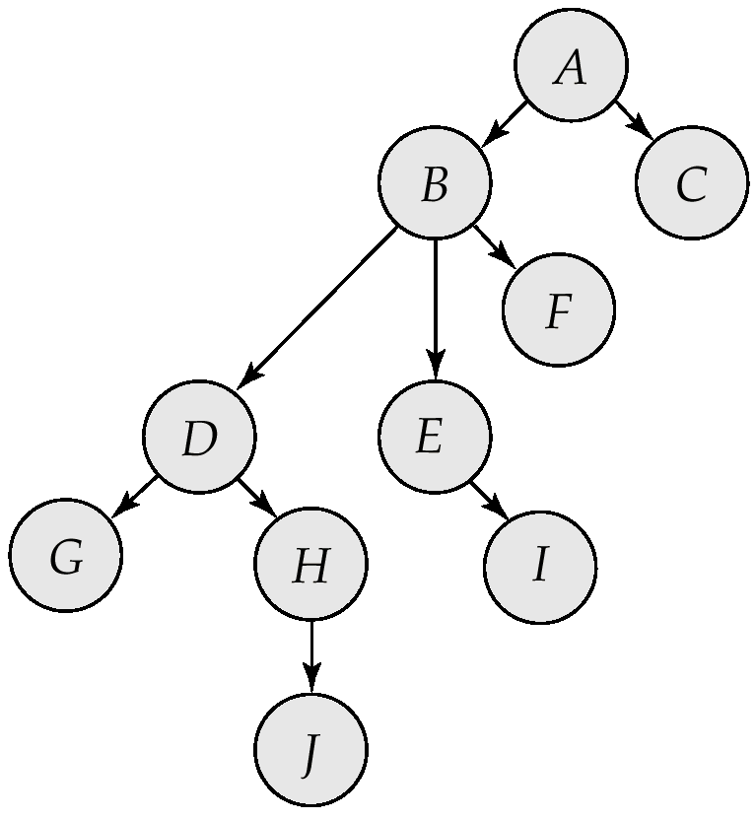
Tree-Structured Database Graph

Slide 46
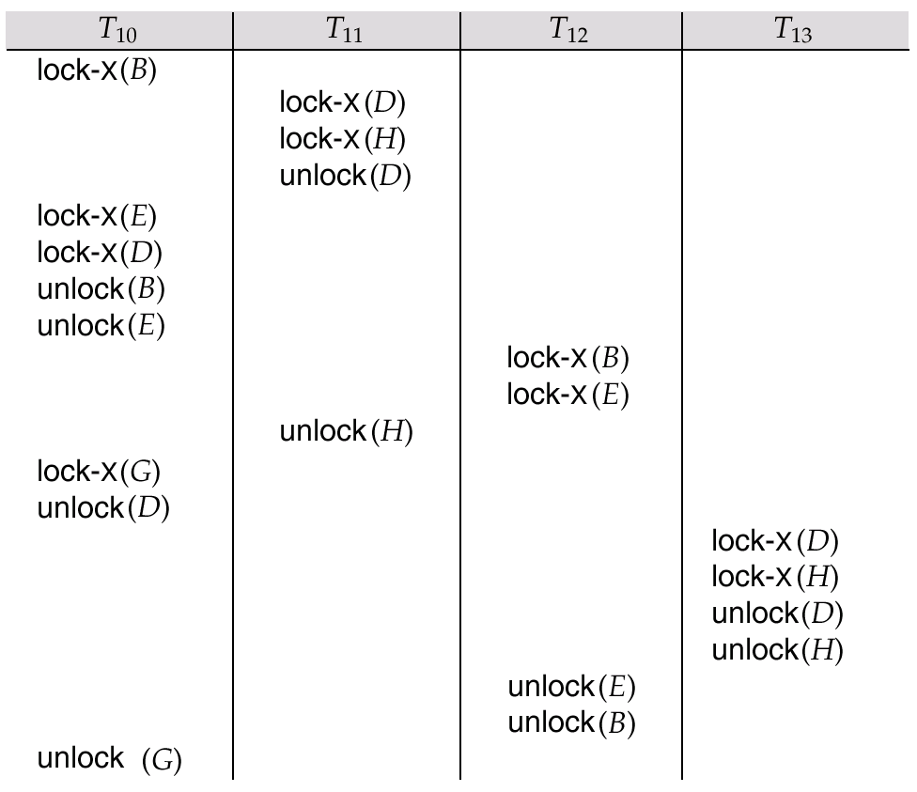
Serializable Schedule Under the Tree Protocol

Slide 47
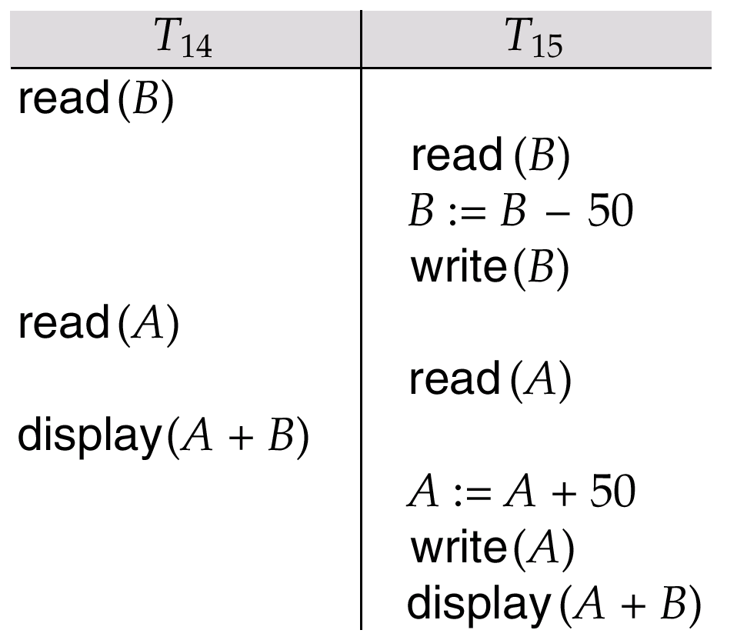
Schedule 3

Slide 48
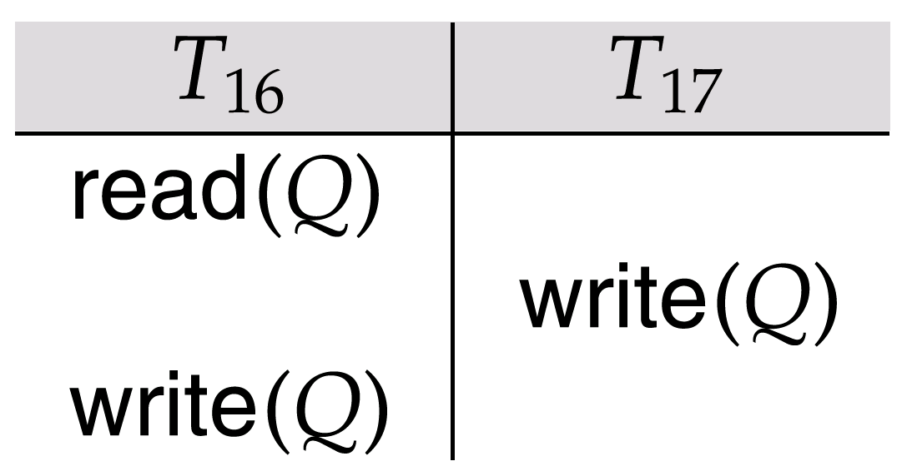
Schedule 4

Slide 49
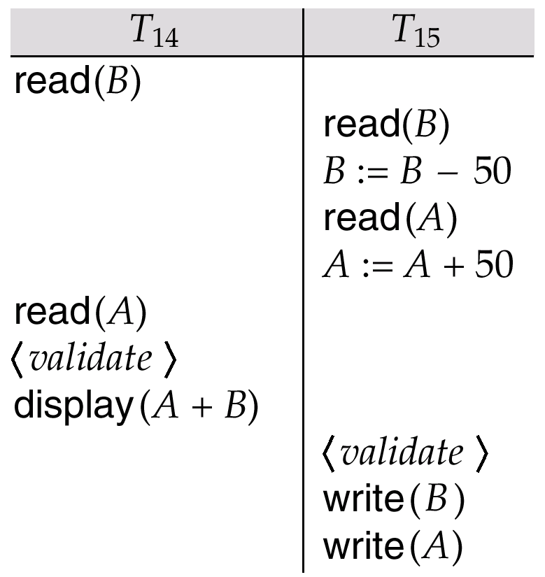
Schedule 5, A Schedule Produced by Using Validation

Slide 50

Granularity Hierarchy

Slide 51
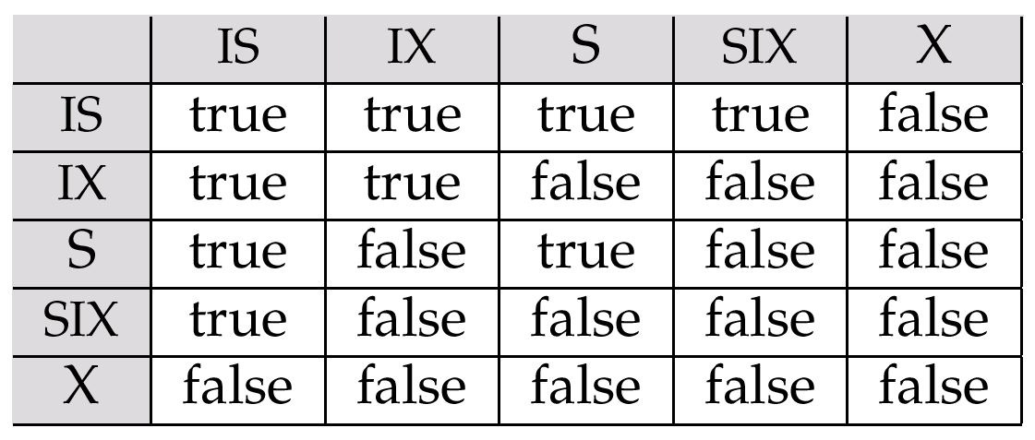
Compatibility Matrix

Slide 52
Wait-for Graph With No Cycle

Slide 53
Wait-for-graph With A Cycle

Slide 54
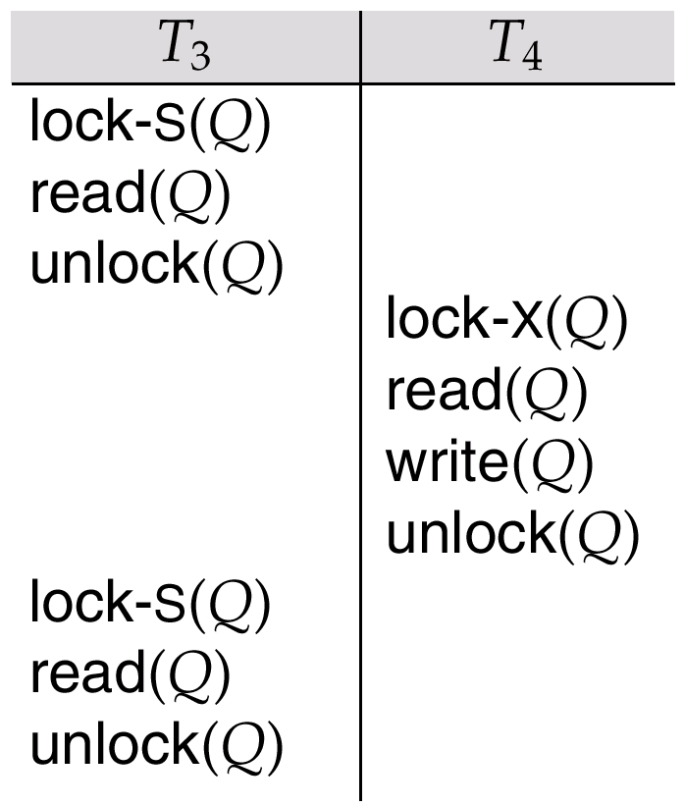
Nonserializable Schedule with Degree-Two Consistency

Slide 55
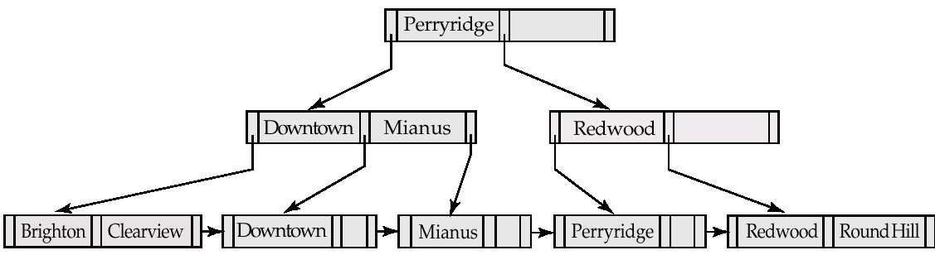
B⁺-Tree For account File with n = 3.

Slide 56
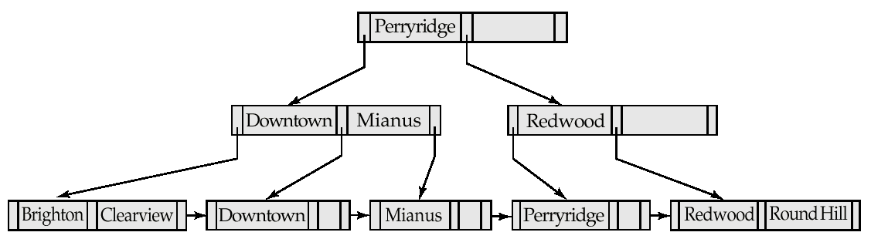
Insertion of “Clearview” Into the B⁺-Tree of Figure 16.21

Slide 57
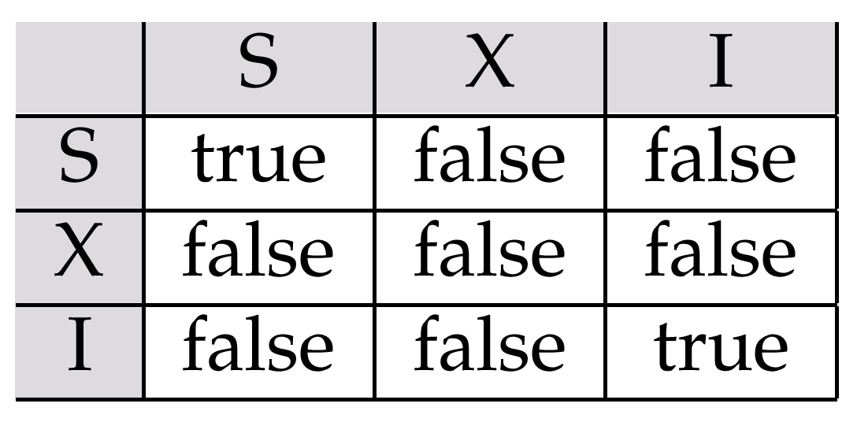
Lock-Compatibility Matrix

